Slide 1
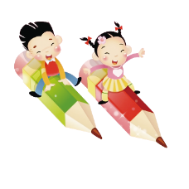
2025沪粤版物理八年级下册
第九章 浮力
9.3.1 物体的浮沉条件
授课教师：********
班 级：********
时 间：********

Slide 2
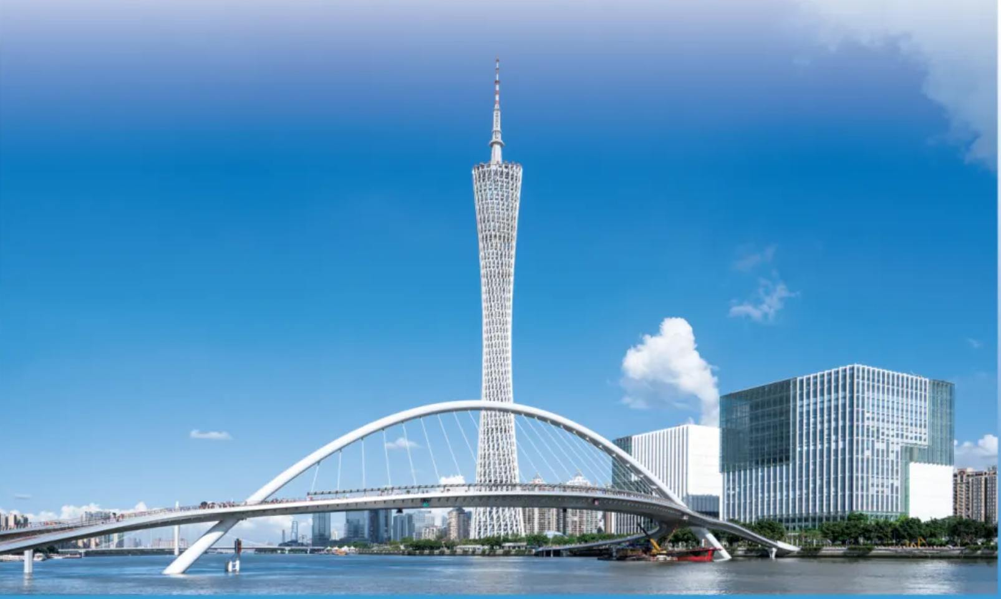
9.1 浮力教案​
一、教学目标​
（一）知识与技能目标​
认识浮力，能通过或视频，引发学生思考：为什么这些物体能够在液体或气体中处于特定的状态？​
进行小实验：将木块、乒乓球探究浮力的大小跟哪些因素有关（15 分钟）​
提出问题：引导学生结合生活经验，思考浮力的大小可能与哪些因素有关，如物体排开液体的体积、液体的密度、物体浸没在液体中的深度、物体的形状等。​
猜想假设：组织学生进行小组讨论，鼓励学生大胆提出自己的猜想，并说明猜想的依据。​
设计实验：引导学生根据控制变量法的原则，设计实验方案。选择合适的实验器材，如弹簧测力计、圆柱体、水、盐水、溢水杯等。明确实验中需要控制的变量和改变的变量，以及如何测量浮力的大小。​
进行实验：学生分组进行实验，按照设计好的实验步骤，依次改变物体排开液体的体积、液体的密度、物体浸没在液体中的深度等变量，测量并记录弹簧测力计的示数，计算出浮力的大小。​
分析论证：各小组汇报实验数据，引导学生对数据进行分析，得出浮力的大小与物体排开液体的体积和液体的密度有关，与物体浸没在液体中的深度、物体的形状等因素无关。具体结论为：在液体密度一定时，物体排开液体的体积越大，浮力越大；在物体排开液体的体积一定时，液体的密度越大，浮力越大。​
阿基米德原理（15 分钟）​
实验探究：在探究浮力大小与哪些因素有关的基础上，进一步进行阿基米德原理的实验探究。将溢水杯装满水，用弹簧测力计测出小桶的重力
​
得出结论：通过对多组实验数据的分析，得出阿基米德原理：浸在液体中的物体受到向上的浮力，浮力的大小等于它排开的液体所受的重力，用公式表示为
​
F 表示物体排开液体的体积。讲解公式中各物理量的单位和适用范围。​
应用举例：通过例题，让学生学会运用阿基米德原理进行计算，如已知物体排开液体的体积和液体的密度，求浮力的大小；已知浮力和液体的密度，求物体排开液体的体积等。​
物体的浮沉条件及应用（15 分钟）​
物体的浮沉条件：引导学生分析物体浸没在液体中时的受力情况，物体受到竖直向下的重力
​
G，此时物体排开液体的体积小于物体自身的体积。​
浮沉条件的应用：结合生活实例，讲解浮沉条件在生产生活中的应用。如轮船是通过将钢铁制成空心的，增大排开水的体积，从而增大浮力，使其能够漂浮在水面上；潜水艇是通过改变自身的重力来实现上浮和下沉的；气球和飞艇是利用空气的浮力升空的，通过改变气囊中气体的密度来控制升降。​
（三）课堂小结（5 分钟）​
引导学生回顾本节课所学的主要内容，包括浮力的概念、浮力产生的原因、探究浮力大小的影响因素、阿基米德原理、物体的浮沉条件及其应用。​
强调重点知识和易错点，帮助学生梳理知识体系，加深对知识的理解和记忆。​
（四）课堂练习（10 分钟）​
展示一些与本节课知识点相关的练习题，包括选择题、填空题、计算题和简答题等。​
让学生独立完成练习，教师巡视指导，及时发现学生存在的问题并进行解答。​
对学生的练习情况进行点评，强调解题思路和方法，帮助学生提高解题能力。​
（五）布置作业（5 分钟）​
布置课后作业，包括课本上的练习题和一些拓展性的作业，如让学生调查生活中还有哪些地方应用了浮力知识，并撰写一篇小论文。​
要求学生认真完成作业，下节课进行作业讲解和反馈。​
五、教学反思​
在本节课的教学过程中，通过多种教学方法的运用，学生对浮力知识有了较为深入的理解和掌握。在实验探究环节，学生积极参与，动手能力和探究能力得到了锻炼。但在教学过程中也发现了一些问题，如部分学生在理解浮力产生的原因和运用阿基米德原理解决问题时存在困难。在今后的教学中，应加强对这些重点和难点知识的讲解和练习，采用更直观、更形象的教学方法，帮助学生突破难点，提高教学质量。同时，要进一步引导学生将物理知识与生活实际相结合，培养学生运用物理知识解决实际问题的能力。
学习目录
1
2
3
4
5
6
7
8
复习引入
新知讲解
典例讲解
新知讲解
课堂检测
变式训练
考试考法
小结梳理

Slide 3
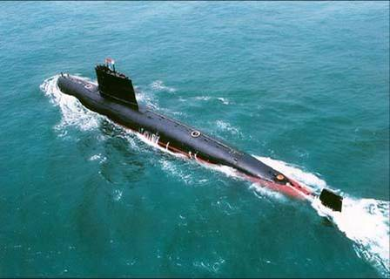
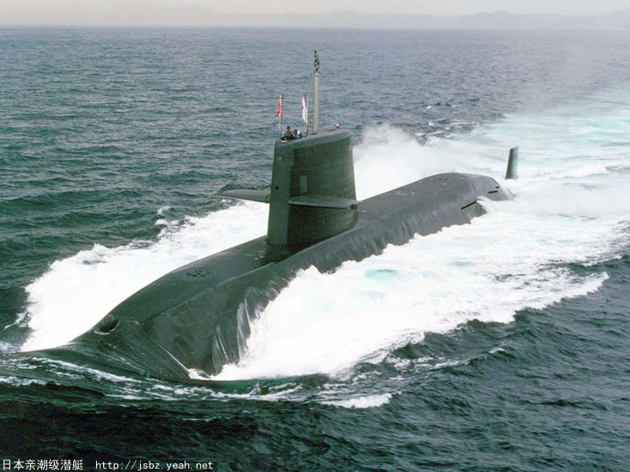
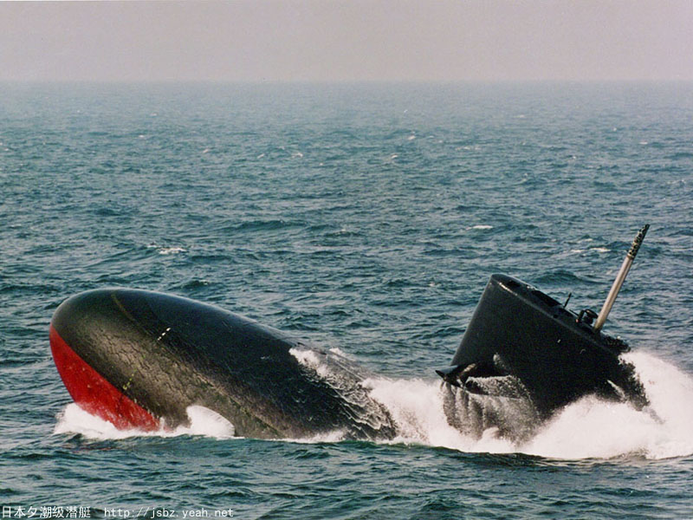
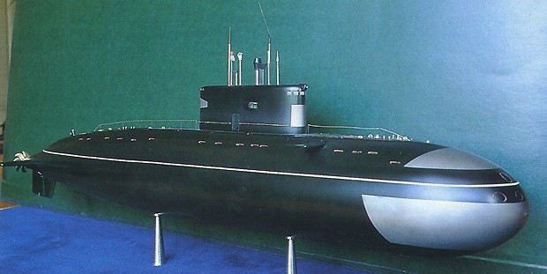
导入新课
下沉
潜艇
上浮
悬浮
物体的浮与沉是由什么因素决定的呢？

Slide 4
导入新课
做一做
将小木块、乒乓球、金属块浸没在水中，松手后，它们将怎样运动？

Slide 5
导入新课
学习目标
1.知道物体的沉浮取决于浮力与重力的大小关系；
（重点）
2.知道物体的沉浮与密度的关系。（重点）

Slide 6
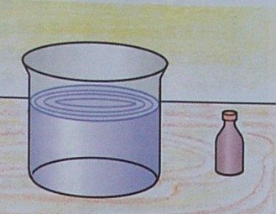
讲授新课
一
物体的浮沉条件
实验探究：物体的浮沉条件
我们可以从浸在液体里的物体的受力情况去分析，设计如图所示的实验来验证。

Slide 7
讲授新课
实验序号 | 实验方法 | 观察小球运动情况 | 小球受力情况分析
1 | 把盖上盖子的空小瓶浸没水中，再松手
2 | 把装满水并盖上盖子的小瓶浸没水中，再松手
3 | 设法使小瓶既不上浮也不下沉，即静止在水中（也叫悬浮）
上浮
F_{浮} ＞G
下沉
F_{浮} ＜G
静止
F_{浮} ＝G

Slide 8
讲授新课
物体在液体中的沉浮取决于物体所受的浮力和重力的大小。
通过改变重力或浮力的大小，可以改变物体的浮沉状态。
当F_{浮}＞G 时， 物体上浮
当F_{浮}＜G 时， 物体下沉
当F_{浮}＝G 时， 物体处于悬浮或者漂浮状态
F_{浮}
漂浮
F_{浮}
F_{浮}
G
上浮
F_{浮}
G
悬浮
下沉
G
G

Slide 9
讲授新课
两个过程：
水面
F_{浮}
F_{浮}
G_{物}
G_{物}
下沉
上浮
F_{浮}＜ G_{物}
F_{浮}＞G_{物}
物体下沉
物体上浮

Slide 10
讲授新课
三个状态：
F_{浮}
水面
F_{浮}
漂浮
G_{物}
悬浮
F_{浮}
下沉到水底
G_{物}
G_{物}
F_{浮}=G_{物}
F_{浮}= G_{物}
F_{浮}＜G_{物}
物体漂浮
物体悬浮
物体下沉到水底

Slide 11
讲授新课
一个实心物体浸在液体中，你能否根据物体密度与液体密度之间的关系，对物体的浮沉作出判断？
平时常见到 在水中会上浮； 在水中会下沉。
因为不同物质 不同。猜测物体在液体中的沉浮跟物体密度与液体密度之间的关系有关。
木头、泡沫等
石块、金属块等
密度

Slide 12
讲授新课
F_{浮}
F_{浮}
G
G
F_{浮}>G _{上浮}
F_{浮}<G_{下沉}
上浮：由F_{浮}>G可得：
ρ_{液} gV_{排}>ρ_{物} gV_{物}
因为 V_{排}= V_{物}
所以 ρ_{液}>ρ_{物}
下沉：由F_{浮}<G可得：
ρ_{液} gV_{排}<ρ_{物} gV_{物}
因为 V_{排}= V_{物}
所以 ρ_{物}>ρ_{液}

Slide 13
讲授新课
F_{浮}
F_{浮}
G
G
F_{浮}=G_{悬浮}
F_{浮}=G_{漂浮}
悬浮：由F_{浮}=G可得：
ρ_{液} gV_{排}=ρ_{物} gV_{物}
因为 V_{排}= V_{物}
所以 ρ_{液}= ρ_{物}
漂浮：由F_{浮}=G可得：
ρ_{液} gV_{排}=ρ_{物} gV_{物}
因为 V_{排}< V_{物}
所以 ρ_{液}>ρ_{物}

Slide 14
讲授新课
浮沉条件
漂浮 F_{浮}=G V_{排}<V_{物} ∴ρ_{液}>ρ_{物}
悬浮 F_{浮}=G V_{排}=V_{物} ∴ρ_{液}=ρ_{物}
上浮 F_{浮}>G V_{排}=V_{物} ∴ρ_{液}>ρ_{物}
下沉 F_{浮}<G V_{排}=V_{物} ∴ρ_{液}<ρ_{物}
简单的说，浸在液体中的物体的浮和沉，取决于所受的浮力和重力的合力的情况。还可以通过改变液体和物体密度来改变物体的浮沉状态。
悬浮与漂浮有何不同？
悬浮物体全部浸入；漂浮物体部分浸入。

Slide 15
讲授新课
状 态 |  | 上 浮 | 下 沉 | 悬 浮 | 漂 浮
物体受力分析
浮沉条件 | 浮力和重力 比较
 | 液体密度和物体密度比较
特 点
说 明
F浮
F浮
F浮
F浮
G
G
G
G
F_{浮} ＞G_{物}
F_{浮} ＜G_{物}
F_{浮} =G_{物}
F_{浮} =G_{物}
ρ_{液}＞ρ_{物}
ρ_{液}＜ρ_{物}
ρ_{液}=ρ_{物}
ρ_{液}＞ρ_{物}
分析运动状态变化的过程
分析平衡状态
ρ_{物} 是物体的密度（平均密度），而不是构成该物体的物质的密度

Slide 16
讲授新课
迷你实验室：物体会停在哪个液面？
1.把糖浆、水及油沿汤匙注入玻璃杯中，由于密度不同，液体会分成三层。
2.把蜡块、橡皮、瓶塞、鸡蛋等放入杯中，观察它们分别位于哪一层液面上？你能说出原因吗？

Slide 17
知识点1 初步认识浮沉条件
1. 浮力是指物体在流体（包括液体和气体）中，各表面受流
体（液体和气体）压力的差。下列关于浮力的说法正确的是
( )
C
A. 只有上浮的物体才受到浮力，下沉的物体没有受到浮力
B. 体积不同的物体浮在水面上时，体积大的物体受到的浮力
一定大
C. 密度大于水的物质构成的物体也可以浮在水面上
D. 物体只有浸在液体中才会受到浮力的作用
返回

Slide 18
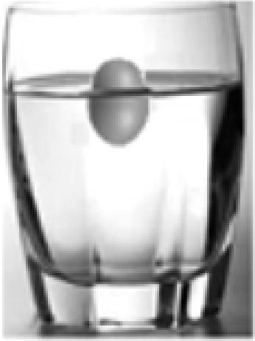
2.[2024·芜湖期末] 如图，重为$0.5 N$ 的鸡蛋漂浮
在装有淡盐水的玻璃杯中，鸡蛋受到的浮力是
____$N$ ，若再往玻璃杯中加盐，鸡蛋受到的浮力
将______（填“变大”“不变”或“变小”）。
0.5
不变
（第2题）
物体处于漂浮或悬浮时，物体受到的重力和浮力二
力平衡，大小相等，即$F_{浮}=G$ ，这种计算浮力的方法称为
“二力平衡法”。
返回

Slide 19
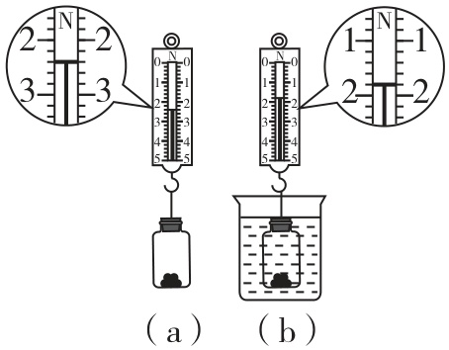
知识点2 探究物体的浮沉条件
3.探究物体的浮沉条件。
【实验器材】弹簧测力计、一个小塑料
空药瓶、螺母若干、烧杯、水、干抹布
等。
【设计和进行实验】
（第3题）

Slide 20
（1）探究物体下沉的条件。
A.将部分螺母放入小瓶中，旋紧瓶盖，
浸没水中松手后，观察到小瓶下沉；
B.取出小瓶，用抹布擦干小瓶；
C.将小瓶挂在弹簧测力计下，如图（a）
（第3题）
所示，测出其重力为______；
D.将小瓶浸没在水中，如图（b）所示，弹簧测力计的示数
为______，则小瓶受到的浮力为______；
E.分析并比较数据得出物体下沉的条件：______________。
$2.4 N$
$1.8 N$
$0.6 N$
浮力小于重力

Slide 21
【点拨】由图（a）知，弹簧测力计的分度
值为$0.2 N$，其示数为$2.4 N$ ，即小瓶和螺母
的总重力为$2.4 N$ 。由图（b）知，弹簧测力
计的示数为$1.8 N$ 。由称重法测浮力可得，
小瓶受到的浮力
（第3题）
$F_{浮}=G−F_{示}=2.4 N−1.8 N=0.6 N$ 。
结合实验数据分析知，当小瓶受到的浮力小于其所受的重力
时，小瓶下沉，因此得出物体下沉的条件是浮力小于重力。

Slide 22
（2）探究物体上浮的条件。
A.从水中提出小瓶，用抹布擦干小瓶，并
______________；
B.用弹簧测力计测出小瓶的重力为$0.4 N$ ；
C.将小瓶浸没水中松手后，观察到小瓶上浮，
取出瓶内螺母
（第3题）
在小瓶露出水面前，小瓶受到的浮力为______；
D.分析并比较数据得出物体上浮的条件：______________。
$0.6 N$
浮力大于重力

Slide 23
【点拨】为了观察小瓶的上浮，故应将螺
母取出，减小小瓶的重力。因小瓶露出水
面前，形状没有改变，排开水的体积不变，
故由阿基米德原理知，小瓶在露出水面前
受到的浮力不变，仍等于$0.6 N$ 。由运动和
（第3题）
力的关系知，当松开手后，小瓶由静止向上运动，运动状态
发生改变，受到非平衡力的作用，小球受到的浮力大于自身
重力，故得出物体上浮的条件是浮力大于重力。
返回

Slide 24
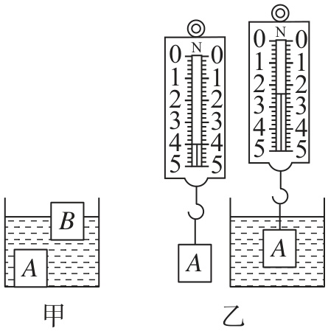
4. 小明“探究怎样使物体
上浮”，将体积相等的两个物体$A$、$B$ 浸
没在水中，松开手，物体静止时如图甲
所示。$(g$取$10 N/kg)$

Slide 25
（1）如图乙所示，选择物体$A$ 进行实验，用
弹簧测力计测出其重力$G_{A}=$___$N$ ，浸没在水
中受到的浮力$F_{A}=$____$N$，$A$的体积$V_{A}=$ ____
${cm}^{3}$ 。
4
1.6
160

Slide 26
【点拨】用弹簧测力计测出物体$A$ 的重力
$G_{A}=4 N$ ，浸没在水中时弹簧测力计的示数
$F′=2.4 N$，则物体$A$ 受到的浮力
$F_{A}=G−F′=4 N−2.4 N=1.6 N$，由于物体$A$
浸没在水中，则由$F_{浮}=ρ_{液}V_{排}g$可求得$A$ 的体积
$V_{A}=V_{排}=\frac{F_{A}}{ρ_{水}g}=\frac{1.6 N}{1.0×{10}^{3} kg/m^{3}×10 N/kg}=1.6×{10}^{−4} m^{3}=160 {cm}^{3}$ 。

Slide 27
（2）测出物体$B$的重力$G_{B}$，发现$G_{B}$ 小
于___（填“$G_{A}$”或“$F_{A}$ ”），初步得到物体
上浮的条件。
$F_{A}$
【点拨】两个物体$A$、$B$ 体积相等，浸没
在水中时二者受到的浮力相等，则测出
物体$B$的重力$G_{B}$，发现$G_{B}$小于浮力$F_{A}$ ，
物体$B$ 上浮，则初步得到物体上浮的条件。

Slide 28
（3）将物体$A$ 从水中提起的过程中，发现
弹簧测力计示数变大，你认为可能的原因
是___________________。
物体$A$逐渐露出水面
【点拨】将物体$A$ 从水中提起的过程中，
发现弹簧测力计示数$F′$ 变大，根据
$F_{A}=G−F′$可知，所受的浮力$F_{A}$ 变小，则
由$V_{排}=\frac{F_{浮}}{ρ_{液}g}=\frac{F_{A}}{ρ_{水}g}$可知，$A$ 排开水的体积
逐渐变小，说明物体$A$ 逐渐露出水面。
返回

Slide 29
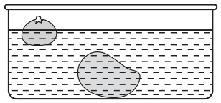
5. ［多选］小京洗水果时，发现体积较小的橘子漂浮在水面
上，而体积较大的芒果却沉在水底，如图所示。下列说法正
确的是( )
AC
A. 橘子的密度小于芒果的密度
B. 橘子受到的浮力大于它受到的重力
C. 橘子受到的重力小于芒果受到的重力
D. 橘子受到的浮力大于芒果受到的浮力
（第5题）

Slide 30
【点拨】由题意知，体积较小的橘子漂浮
在水面上，而体积较大的芒果却沉在水底。
由浮沉条件得，橘子的密度小于水的密度，
芒果的密度大于水的密度，因此橘子的密
（第5题）
度小于芒果的密度，故A正确；橘子受到的浮力等于它受到
的重力，故B错误；由题意知，橘子排开水的体积小于芒果
排开水的体积，由$F_{浮}=ρ_{液}V_{排}g$ 得，橘子受到的浮力小于芒

Slide 31
果受到的浮力，橘子受到的浮力等于它受到
的重力，芒果受到的浮力小于它受到的重力，
则橘子受到的重力小于芒果受到的重力，故
C正确，D错误。
（第5题）
返回

Slide 32
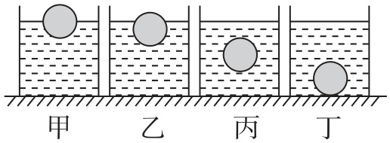
6. 如图所示，同样的小球在分别盛有甲、
乙、丙、丁四种不同液体的相同容器中保
持静止，四个容器中的液面到容器底面的
距离相同，则容器底面受到的液体压强$p$ 的
（第6题）
A
关系及小球所受浮力$F$ 的关系分别是 ( )
A. $p_{甲}>p_{乙}>p_{丙}>p_{丁}$，$F_{甲}=F_{乙}=F_{丙}>F_{丁}$
B. $p_{甲}=p_{乙}=p_{丙}>p_{丁}$，$F_{甲}=F_{乙}=F_{丙}>F_{丁}$
C. $p_{甲}=p_{乙}=p_{丙}>p_{丁}$，$F_{甲}<F_{乙}<F_{丙}=F_{丁}$
D. $p_{甲}>p_{乙}>p_{丙}>p_{丁}$，$F_{甲}<F_{乙}<F_{丙}=F_{丁}$

Slide 33
课堂小结
上浮
F_{浮}>G_{物}
ρ _{液}> ρ_{物}
物体的浮沉
下沉
F_{浮}< G_{物}
ρ _{液}< ρ_{物}
悬浮
F_{浮}= G_{物}
ρ _{液}= ρ_{物}
漂浮
F_{浮}= G_{物}
ρ _{液}> ρ_{物}

Slide 34
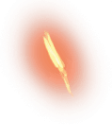
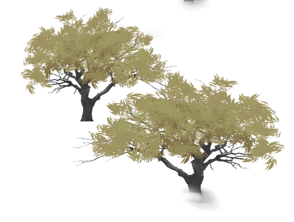
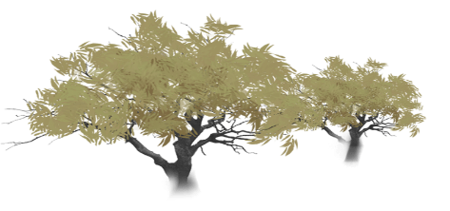
谢谢观看！

